Slide 1
Dispositif « Ecoute et signalement »
Webinaire DRPI

Slide 2



3 missions allouées à la cellule
Décret du 13 mars 2020
Recueillir le signalement
Orienter vers les autorités compétentes en matière de soutien/accompagnement
Orienter vers les autorités compétentes en matière de traitement et mesures de protection fonctionnelle

Slide 3
Périmètre de saisie de la cellule
Les violences sexuelles et sexistes se définissent comme toute atteinte sexuelle commise sans le consentement d’une personne et tout agissement discriminatoire fondé sur la tradition patriarcale qui perpétue les rôles sexués attribués aux femmes et aux hommes. Il peut s’agir d’agissement ou outrage sexiste, de harcèlement sexuel, d’agression sexuelle ou de viol. Les violences sexuelles et sexistes sont exercées dans l’espace public, dans les lieux de travail mais aussi dans la sphère privée (entre (ex) conjoints, ami.e.s ou membres de la famille).
Le harcèlement moral est constitué d’agissements répétés qui ont pour objet ou comme effet de porter atteinte à la personnalité, à la dignité ou à l'intégrité physique ou psychique d'une personne et de créer un environnement intimidant, hostile, dégradant, humiliant ou offensant.
La discrimination est un traitement défavorable qui doit généralement remplir deux conditions cumulatives : être fondé sur un critère défini par la loi (sexe, âge, handicap…) ET relever d'une situation visée par la loi (accès à un emploi, un service, un logement…). À ce jour, la loi reconnait plus de 25 critères de discrimination.

Slide 4
1 > La cellule d’écoute et de signalement
Le recueil du signalement
POURQUOI
Signaler des comportements ou propos répétés, dégradants, discriminants ou humiliants
  Discrimination
  Harcèlement moral – harcèlement sexuel
  Violences sexuelles
  Sexisme
POUR QUI
Agents, étudiant.e.s
Victimes ou Témoins
CONDITIONS
Echanges dans un cadre confidentiel (secret professionnel et code de déontologie des écoutant.e.s)
2 écoutantes : responsable de la cellule, psychologue du travail
1 écoutant : assistant social
Ecoute en binôme - Première prise de contact sous 48h
CONTACT
@ ecoute-signalement@univ-nantes.fr
Tel 0800 711 260 (prise de RDV)

Slide 5
2 > Orientation vers les autorités compétentes pour un accompagnement et du soutien
SSE
MPPU
MGEN réseau PAS
Associations étudiantes
DDSPS
Services internes & partenariats
Citad’elles
Contact
3018
(ex. Net écoute)
France victime 44
Etc.
Ressources externes & Réseau associatif

Slide 6
3 > Orientation vers les autorités compétentes pour le traitement du signalement
Tous les faits de violences sanctionnés par la loi peuvent faire l’objet de deux types de sanctions :
Disciplinaires, qui sont prises par l’employeur, comme par exemple : avertissement, mise à pied et licenciement ou exclusion ;
Pénales, qui sont prises suite à une enquête de justice et pouvant donner lieu à des contraventions, à des peines de prison.

Slide 7
3 > Orientation vers les autorités compétentes pour le traitement du signalement
Orientation externe
Orientation des victimes vers des interlocuteurs externes pour une médiation ou un dépôt de plainte
Viol
Agression sexuelle
Exhibition sexuelle
Voyeurisme
Harcèlement sexuel
Injure sexiste
Outrage sexiste ou sexuel
CRIME
Article 222-23 du code pénal
DELITS
Articles 222-27, 222-32, 226-3-1 du code pénal
Article L.1153-1 du code du travail
Article L.133-1 du code général de la fonction publique
Article 222-33 du code pénal
CONTRAVENTIONS
Articles 621-1, R.625-8-1 du code pénal
Sources : formation EGAE - Purplelab
7

Slide 8
3 > Orientation vers les autorités compétentes
pour le traitement du signalement
Orientation interne
Avec accord des personnes ayant fait le signalement:
  Transfert du compte-rendu validé aux autorités compétentes : DGA, DRHDS, DAJ, Encadrant (Directeur, Dir Compo, Dir labo), SG
  Mise en place de procédures (enquête administrative, entretien de recadrage, signalement au procureur)
  Mise en œuvre de mesures de protection (protection fonctionnelle, exclusion des locaux, changement de groupe, de service)

Slide 9
Traitement du signalement (hors périmètre de la cellule)
Membres de droit :
DGA des services, DAJ, Direction (labo, composante, service), responsable cellule de signalement
Membres consultés : Ecoutant, MPPU, SSE
Prise en charge par les autorités compétentes
Mise en place d’une cellule de traitement par signalement.
Une enquête administrative est nécessaire ?
OUI
NON
* Du périmètre concerné par le signalement
Commission d’enquête missionnée
Mise en place d’actions correctives
Enquête administrative / section disciplinaire Agent
Enquête administrative / section disciplinaire Etudiant
DRHDS
Pilotage par la Dir compo / responsable hiérarchique et service RH (DRHDS, RH 713-9)
Appui DDSPS
DASIC
Problématiques RH managériale
Situation entre agent et étudiant
Situation entre étudiants
Sujet conditions de travail RPS
Sans suite
Sanction
Art.40

Slide 10
Réponse à votre question :
Comment agir en cas de harcèlement d'un point de vue extérieur (lorsque l'on est pas la victime) comment amener des harceleurs à se remettre en question lorsque leur mauvais comportement est admis (que tout le monde préfère ferme les yeux)
Capsule vidéo:
https://mediaserver.univ-nantes.fr/videos/prevention-des-violences-sexuelles-et-sexistes-a-luniversite-de-nantes/
Ressources : simulations de réactions possibles
https://www.combattrelesexismeordinaire.defense.gouv.fr

Slide 11

CONTACT Cellule écoute et signalement
@ ecoute-signalement@univ-nantes.fr
Tel 0800 711 260 (prise de RDV)
Page intranet :
https://intraperso.univ-nantes.fr/sante-social-vie-au-travail/cellule-decoute-et-de-signalement-de-luniversite-de-nantes
Capsule vidéo:
https://mediaserver.univ-nantes.fr/videos/prevention-des-violences-sexuelles-et-sexistes-a-luniversite-de-nantes/

Slide 13
Annexes : quelques definitions
Les violences sexuelles et sexistes se définissent comme toute atteinte sexuelle commise sans le consentement d’une personne et tout agissement discriminatoire fondé sur la tradition patriarcale qui perpétue les rôles sexués attribués aux femmes et aux hommes. Il peut s’agir d’agissement ou outrage sexiste, de harcèlement sexuel, d’agression sexuelle ou de viol. Les violences sexuelles et sexistes sont exercées dans l’espace public, dans les lieux de travail mais aussi dans la sphère privée (entre (ex) conjoints, ami.e.s ou membres de la famille).
Harcèlement sexuel
Le harcèlement sexuel désigne non seulement les pressions exercées sur une personne pour obtenir abusivement des faveurs sexuelles, mais aussi le fait d'imposer régulièrement des propos ou comportements dégradants ou humiliants.
Harcèlement moral
Le harcèlement moral est constitué de plusieurs conduites qui ont pour objet ou comme effet de porter atteinte à la personnalité, à la dignité ou à l'intégrité physique ou psychique d'une personne et de créer un environnement intimidant, hostile, dégradant, humiliant ou offensant.

Slide 14
Définitions juridiques des violences sexuelles et sexistes

Slide 15
Définitions juridiques
  Administration de substance – Article 222-30-1 du code pénal :
  « Le fait d’administrer à une personne, à son insu, une substance de nature à altérer son discernement ou le contrôle de ses actes afin de commettre à son égard un viol ou une agression sexuelle est punit de cinq ans d’emprisonnement et de 75 000€ d’amende. »
  Agression sexuelle – Article 222-22 du code pénal :
  « Constitue une agression sexuelle toute atteinte sexuelle commise avec violence, contrainte, menace ou surprise ».
  L’agression sexuelle est punie de cinq ans de prison et 75 000€ d’amende.
  Bizutage – Article 225-16-1 du code pénal :
  « Hors les cas de violences, de menaces ou d’atteintes sexuelles, le fait pour une personne d’amener autrui, contre son gré ou non, à subir ou à commettre des actes humiliants ou dégradants ou à consommer de l’alcool de manière excessive, lors de manifestations ou de réunions liées aux milieux scolaire, sportif et socio-éducatif est puni de six mois d’emprisonnement et de 7 500€ d’amende. »
  Exhibition sexuelle – Article 222-32 du code pénal :
  « L’exhibition sexuelle imposée à la vue d’autrui dans un lieu accessible aux regards du public est punie d’un an d’emprisonnement et de 15 000€ d’amende ».

Slide 16
Définitions juridiques
  Harcèlement sexuel – Article 222-33 du code pénal :
  « I. Le harcèlement sexuel est le fait d’imposer à une personne, de façon répétée, des propos ou comportements à connotation sexuelle qui soit porte une atteinte à sa dignité en raison de leur caractère dégradant ou humiliant, soit créent à son encontre une situation intimidante, hostile ou offensante.
  L’infraction est également constituée :
  1° Lorsque ces propos ou comportements sont imposés à une même victime par plusieurs personnes, de manière concertée ou à l’instigation de l’une d’elles, alors même que chacune de ces personnes n’a pas agi de façon répétée.
  2° Lorsque ces propos ou comportements sont imposés à une même victime, successivement, par plusieurs personnes qui, même en l’absence de concertation, savent que ces propos ou comportements caractérisent une répétition.
  II. Est assimilé au harcèlement sexuel le fait, même non répété, d’user de toute forme de pression grave dans le but réel ou apparent d’obtenir un acte de nature sexuelle, que celui-ci soit recherché au profit de l’auteur des faits ou au profit d’un tiers. »

Slide 17
Définitions juridiques
  Harcèlement – Article 222-33-2-2 du code pénal :
  « Le fait de harceler une personne par des propos ou comportements répétés ayant pour objet ou pour effet une dégradation de ses conditions de vie se traduisant par une altération de sa santé physique ou mentale est puni d'un an d'emprisonnement et de 15 000 € d'amende lorsque ces faits ont causé une incapacité totale de travail inférieure ou égale à huit jours ou n'ont entraîné aucune incapacité de travail.
  L’infraction est également constituée :
  Lorsque ces propos ou comportements sont imposés à une même victime par plusieurs personnes, de manière concertée ou à l’instigation de l’une d’elles, alors même que chacune de ces personnes n’a pas agi de façon répétée.
  Lorsque ces propos ou comportements sont imposés à une même victime, successivement, par plusieurs personnes qui, même en l’absence de concertation, savent que ces propos ou comportements caractérisent une répétition.
  Cyberharcèlement :
  « Les faits (…) sont punis de deux ans d’emprisonnement et de 30 000 € d’amende : (…)Lorsqu’ils ont été commis par l’utilisation d’un service de communication au public en ligne ou par le biais d’un support numérique. »

Slide 18
Définitions juridiques
  Injure non publique – Article R625-8-1 du code pénal :
  « L’injure non publique est commise envers une personne ou un groupe de personnes à raison de leur origine ou de leur appartenance ou de leur non-appartenance, vraie ou supposée, à une ethnie, une nation, une prétendue race ou une religion déterminée est punie de l’amende prévue pour les contraventions de la 5ème classe.
  Est punie de la même peine l’injure non publique commise envers une personne ou un groupe de personnes à raison de leur sexe, de leur orientation sexuelle ou identité de genre, ou de leur handicap ».
  Outrage sexiste – Article 621-1 du code pénal :
  « Constitue un outrage sexiste le fait […] d’imposer à une personne tout propos ou comportement à connotation sexuelle ou sexiste qui soit porte atteinte à sa dignité en raison de son caractère dégradant ou humiliant, soit créé à son encontre une situation intimidante, hostile ou offensante. »
  Viol –Article 222-23 du code pénal :
  « Tout acte de pénétration sexuelle, de quelques nature qu’il soit, commis sur la personne d’autrui ou sur la personne de l’auteur par violence, contrainte, menace ou surprise est un viol. »
  Voyeurisme – Article 226-3-1 du code pénal :
  « Le fait d’user de tout moyen afin d’apercevoir les parties intimes d’une personne que celle-ci, du fait de son habillement ou de sa présence dans un lieu clos, a caché à la vu des tiers, lorsqu’il est commis à l’insu ou sans le consentement de la personne, est puni d’un an d’emprisonnement et d 15 000€ d’amende. »

Slide 19
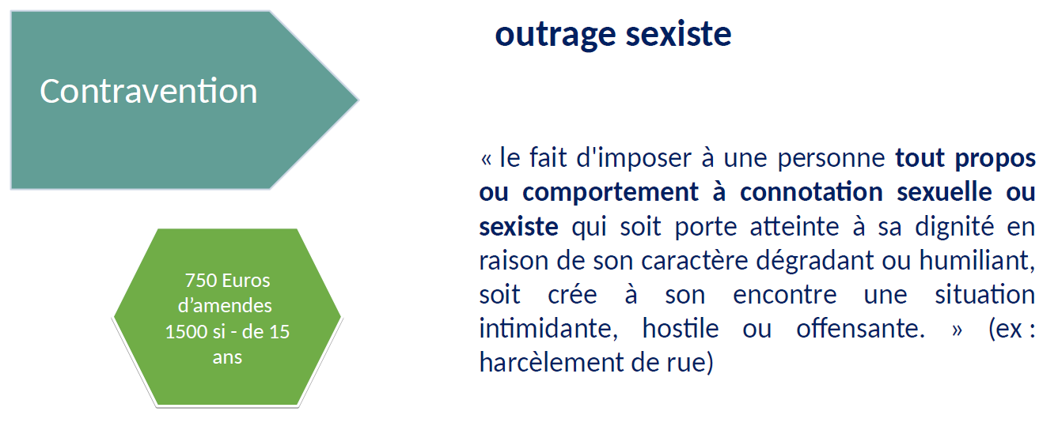
Violences sexuelles et sexistes
Le cadre pénal
Source : formation 2022 ANEF et CPED

Slide 20
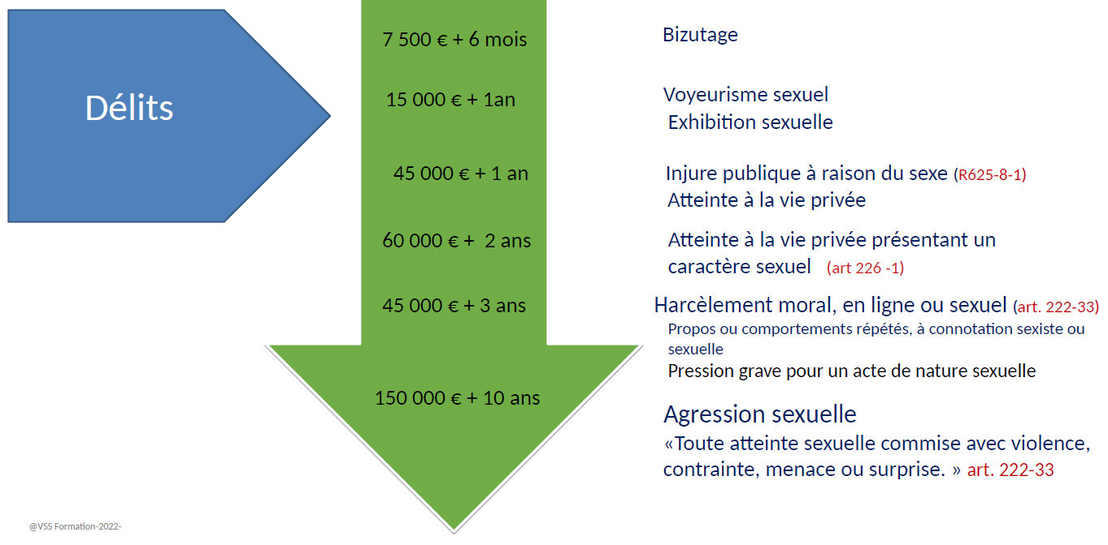
Violences sexuelles et sexistes
Le cadre pénal
Source : formation 2022 ANEF et CPED

Slide 21
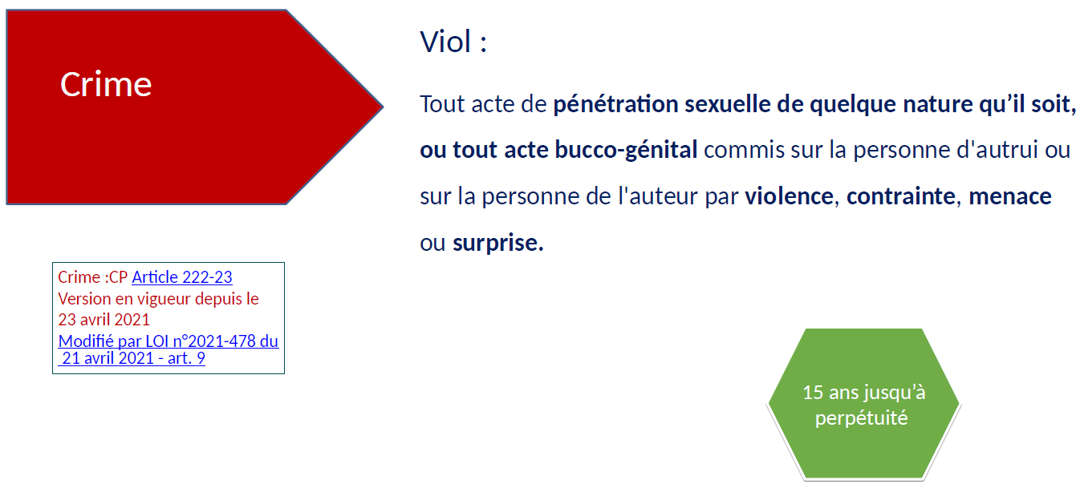
Violences sexuelles et sexistes
Le cadre pénal
Source : formation 2022 ANEF et CPED

